Slide 1
DualStyleGAN
Pastiche Master: Exemplar-Based High-Resolution Portrait Style Transfer
발표자 : 장세종
DualStyleGAN

Slide 2
Abstract
Background
Introduction
Related Work
Portrait Style Transfer
Experiments
Output
Architecture & Code
DualStyleGAN
INDEX
DualStyleGAN

Slide 3
요약
Abstract

Slide 4
Abstract
Background
Introduction
Related Work
Portrait Style Transfer
Experiment
Output
01
Abstract
02
03
고유한 스타일 경로와 외부 스타일 경로를 사용
자연스러운 Style transfer 방식 제공
외부 스타일 경로를 통해 색상 & 구조를 계층적으로 변조
모델의 생성 공간을 Target Domain으로 원활하게 변환하기 위해 새로운 점진적 fine-tunning 체계 도입
04
05
06
07
08
State-Of-The-Art

Slide 5
배경
Background

Slide 6
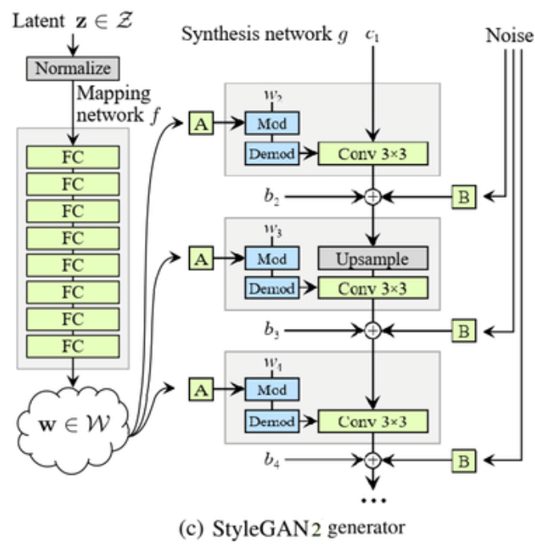
Abstract
Background
Introduction
Related Work
Portrait Style Transfer
Experiment
Output
01
Background
02
03
04
05
06
07
08

Slide 7
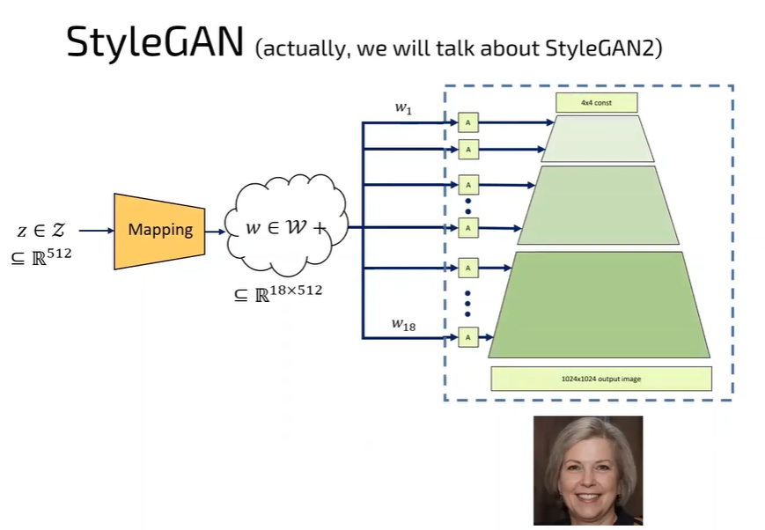
Abstract
Background
Introduction
Related Work
Portrait Style Transfer
Experiment
Output
01
Background
02
03
04
05
06
07
08

Slide 8
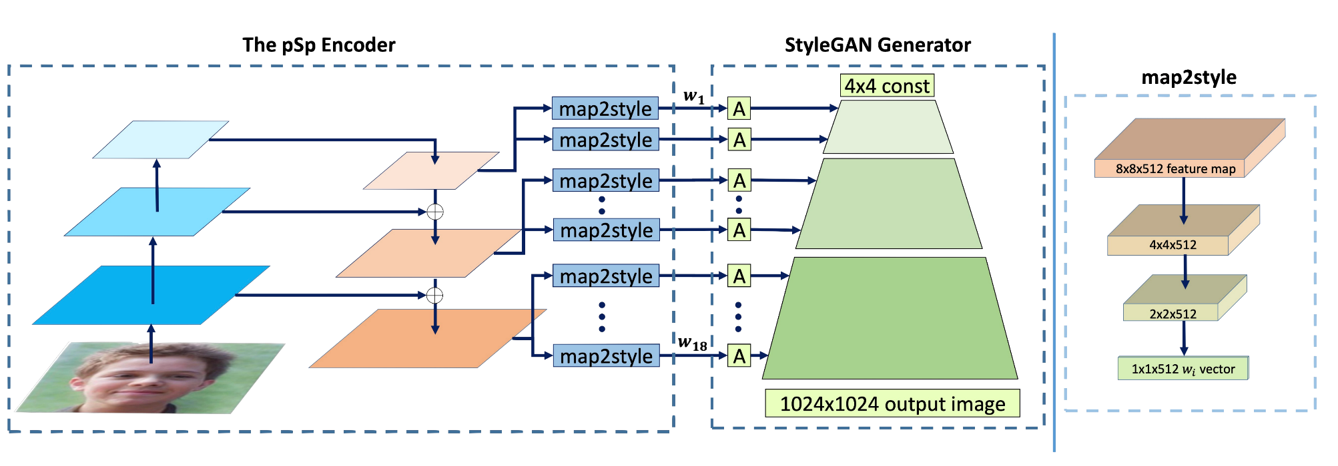
Abstract
Background
Introduction
Related Work
Portrait Style Transfer
Experiment
Output
01
Background
02
03
04
05
06
07
08
FPN은 앞서 계산된 특징을 재사용하므로 semantic 정보를 보다 효율적으로 추출

Slide 9
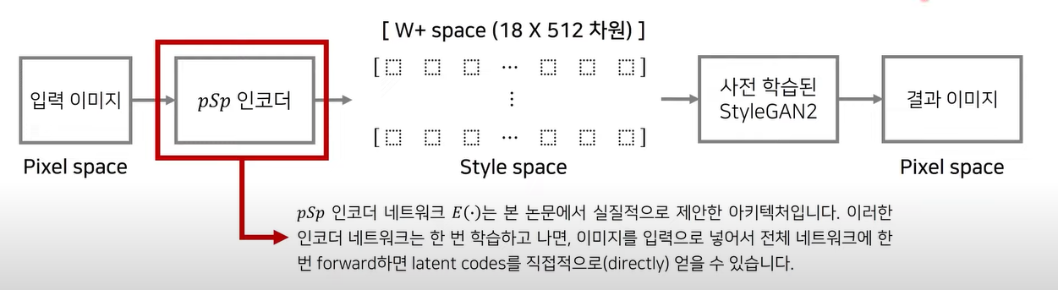
Abstract
Background
Introduction
Related Work
Portrait Style Transfer
Experiment
Output
01
Background
02
03
04
05
06
07
08

Slide 10
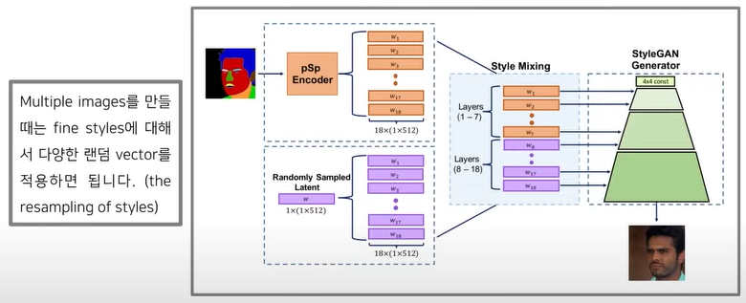
Abstract
Background
Introduction
Related Work
Portrait Style Transfer
Experiment
Output
01
Background
02
03
04
05
06
07
08

Slide 11
소개
Introduction

Slide 12
Abstract
Background
Introduction
Related Work
Portrait Style Transfer
Experiment
Output
01
Introduction
02
간략한 소개
03
04
초상화 스타일 전송에 초점
05
기존의 모델 또한 적은 데이터와 학습으로 충분한 성능을 보여주었으나 반직관적 + Style Transfer에 적합하지 않음
06
또 다른 스타일의 네트워크를 만들어 외부 스타일을 주입하는 새로운 Idea 제시
07
08
각 계층의 외부 스타일 주입만들고 조정하여 다중 레벨 스타일 조작이 가능
확장 도메인의 스타일을 모델링하고 제어
Robust 해상도 layer의 구조 스타일 + 유연한 다단계스타일 조작으로 미세 해상도 layer의 Color와 Style 변조

Slide 13
Abstract
Background
Introduction
Related Work
Portrait Style Transfer
Experiment
Output
01
Introduction
02
Model Design
03
04
StyleGAN의 미세 조정 행동에 대한 분석을 기반
05
06
Residual 방식으로 외부 스타일을 도입할 것을 제안
07
주요 구조 스타일을 효과적으로 modulate 할 수 있음을 보여줌
08

Slide 14
Abstract
Background
Introduction
Related Work
Portrait Style Transfer
Experiment
Output
01
Introduction
02
Model Training
03
04
StyleGAN의 생성 공간을 유지하도록 외부 스타일 경로를 먼저 정교하게 초기화 하는 점진적 미세 조정 방법론 소개
05
06
쉬운 스타일 전송작업으로 훈련을 시작 후 난이도를 점진적으로 증가시켜 대상 도메인으로 변환
07
08
얼굴-초상화 쌍을 제공하기 위한 Face destylization 방법 제시
Mode collapse를 피하기 위해 모델을 Promote하는 감독 역할

Slide 15
Abstract
Background
Introduction
Related Work
Portrait Style Transfer
Experiment
Output
01
Introduction
02
Contribution
03
04
적은 데이터로 외적 스타일을 특성화하는 DualStyleGAN 제안, 예술적 초상화 생성에서 최첨단 방법보다 우수한 성능 달성
05
06
색과 구조 측면에서 계층적 스타일 조작을 제공, 외부 스타일 경로 설계
07
08
강력한 전송 학습을 위한 새로운 점진적 Fine-tuning 체계 제안

Slide 16
관련 작업
Related work

Slide 17
Abstract
Background
Introduction
Related Work
Portrait Style Transfer
Experiment
Output
01
Related Work
02
StyleGAN
03
04
StyleGAN Toonify
조정과 함께 alignment가 약해져 완벽한 스타일 전송에 실패
유효한 감독이 없음
색 전송에는 유효, 구조적 스타일 전송에는 효과적이지 않음
05
06
07
08
Image-to-Image translation이 해결
주요 Idea는 face와 portrait 사이의 양방향 mapping을 배우는 것

Slide 18
Abstract
Background
Introduction
Related Work
Portrait Style Transfer
Experiment
Output
01
Related Work
02
Image-to-image translation
03
04
U-GAT-IT
Domain간의 공유되는 주요 영역에 초점을 맞춤
05
06
AniGAN
Discriminator에서 공유 계층을 사용하여 두 도메인의 공통 특징 추출
07
08
GANs ‘N Roses
Content code와 Style code 추출
Scaling, Rotating, Cropping 등 다양한 증강 사용
증강에 의해 바뀌는 것(contents), 영향을 받지 않는 것(Style)을 구분 할 수 있게 학습

Slide 19
Abstract
Background
Introduction
Related Work
Portrait Style Transfer
Experiment
Output
01
Related Work
02
DualStyleGAN
03
04
이전 모델들의 단점
복잡한 양방향 translation을 하면 저해상도 이미지 생성
긴 훈련시간
05
06
07
08
DualStyleGAN의 장점
고해상도 초상화를 만드는데 효율적
유연한 계층적 스타일 제어를 제공하는 StyleGAN의 미세 조정 프레임워크를 따름

Slide 20
초상화 스타일 전송
Portrait style transfer

Slide 21
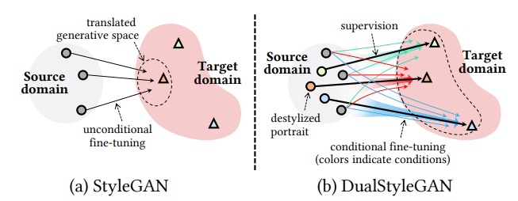
Abstract
Background
Introduction
Related Work
Portrait Style Transfer
Experiment
Output
01
Portrait Style Transfer
02
03
04
05
06
07
08
목표
Pre-trained StyleGAN을 기반
원래 도메인과 확장된 도메인의 스타일을 모두 특성화 가능
다양한 스타일을 학습
두 가지 개별 스타일 경로로 두 종류의 스타일을 명시적으로 모델링하기 위해 유효한 감독을 찾는 것

Slide 22
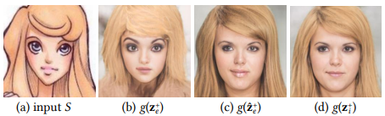
Abstract
Background
Introduction
Related Work
Portrait Style Transfer
Experiment
Output
01
Portrait Style Transfer
02
Facial Destylization
03
04
05
06
07
08
Destylization 된 결과

Slide 23
Abstract
Background
Introduction
Related Work
Portrait Style Transfer
Experiment
Output
01
Portrait Style Transfer
02
Facial Destylization
03
04
예술적 초상화에서 사실적인 얼굴을 회복하여 감독으로서 고정된 얼굴과 초상화의 쌍을 형성하는 것을 목표
05
06
Target Domain의 예술적 초상화 Face 영역
외관 불일치 이슈
07
08
Face Realism과 fidelity 사이에서 균형을 맞추는 것이 중대한 Challenge
Multi-stage Destylization 방법 제안(사실성 향상)

Slide 24
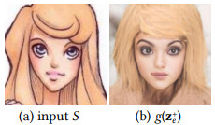
Abstract
Background
Introduction
Related Work
Portrait Style Transfer
Experiment
Output
01
Portrait Style Transfer
02
1단계 : Latent initialization
03
04
S 는 E에 의해 StyleGAN latent space에 embedding 됨
05
06
pSp인코더를 사용하여 FFHQ face를 Z+에 embed 되도록 수정
07
08
FFHQ StyleGAN G와
실제 얼굴로 훈련되지만 E(S)는 S의 색상과 구조를 잘 포착함

Slide 25
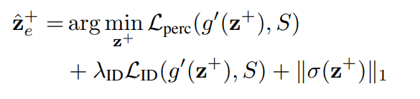
Abstract
Background
Introduction
Related Work
Portrait Style Transfer
Experiment
Output
01
Portrait Style Transfer
02
2단계 : Latent optimization
03
04
추출된 z_{e}+를 fine-tuning된 생성기 g'를 이용해 최적화
05
06
07
08
σ(z+)는 z+안에서 18개의 다른 512차원 벡터의 표준 오차
λID = 0.1
zˆ_{e}+를 찾은 후 과적합을 피하기 위해 zˆ_{e}+를 잘 정의된 Z 공간으로 당기는 정규화 항을 설계
최적화 전 z+를 초기화

Slide 26
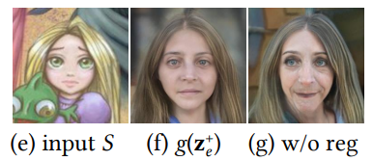
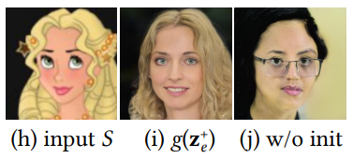
Abstract
Background
Introduction
Related Work
Portrait Style Transfer
Experiment
Output
01
Portrait Style Transfer
02
2단계 : Latent optimization
03
04
05
06
07
(e)-(g): Regularization prevents overfitting to the face-irrelevant green toy.
08
(h)-(j): z_{e}+ serves as a good initial value to fit the complex cartoon faces.

Slide 27
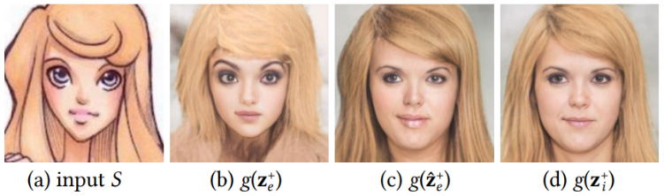
Abstract
Background
Introduction
Related Work
Portrait Style Transfer
Experiment
Output
01
Portrait Style Transfer
02
3단계 : Image embedding
03
04
05
06
07
08
최종 zˆ_{e}+ z_{i}+ (=E(g(zˆ_{e}+))) 비현실적인 얼굴 정보를 추가로 제거
z_{i}+ 와 z_{e}+ 한 쌍으로 훈련을 진행, S를 모방하기 위해 유효한 감독을 제공

Slide 28
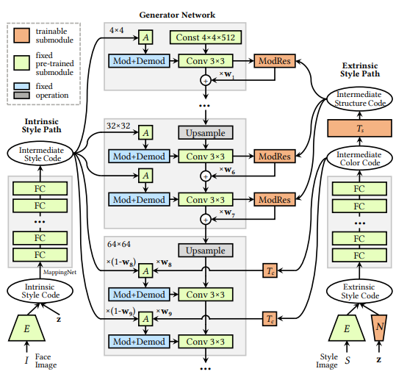
Abstract
Background
Introduction
Related Work
Portrait Style Transfer
Experiment
Output
01
Portrait Style Transfer
02
z_{i}+ (=E(g(zˆ_{e}+)))
03
z_{i}+ 와 z_{e}+ 한 쌍
04
I 와 S
Examplar
G(E(I), E(S), w)
Artistic
G(z1, N(z2), w)
05
06
07
08
z_{i}+, z+ , z
z_{e}+, z

Slide 29
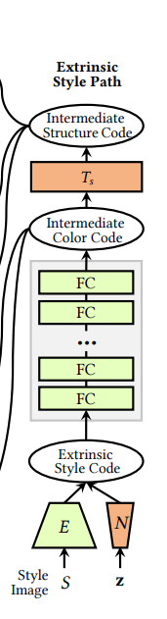
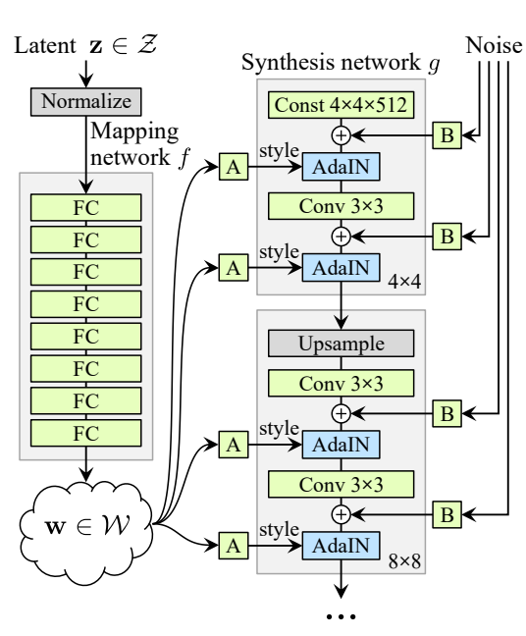
Abstract
Background
Introduction
Related Work
Portrait Style Transfer
Experiment
Output
01
Portrait Style Transfer
Color Control
02
DUAL
Style GAN
03
04
05
06
07
08

Slide 30
Abstract
Background
Introduction
Related Work
Portrait Style Transfer
Experiment
Output
01
Portrait Style Transfer
Color Control: 8~18 Layer
02
03
Intrinsic과 동일
매핑 네트워크와 아핀 변환 블록을 거치고 AdaIN에서 가중치 w의 값을 반영하여 융합.
04
05
06
07
08
Block Tc는
색상 값을 특성화하기 위해 사용

Slide 31
Abstract
Background
Introduction
Related Work
Portrait Style Transfer
Experiment
Output
01
Portrait Style Transfer
Structure Control: 1~7 Layer
02
03
Structure Conrol을 위해 스타일을 특성화하는 Ts
04
05
06
07
08
ResBlock과 AdaIN이 포함된 변조 잔차 블록(ModRes)제안

Slide 32
Abstract
Background
Introduction
Related Work
Portrait Style Transfer
Experiment
Output
01
Portrait Style Transfer
02
Fine-Tuning
03
04
Fine-tuning 전 후 모델의 Alignment가 중요함을 지적
05
06
07
Fine-Tuning 도중 Conv Layer를 제외한 다른 SubModule을 fix
08
ResBlock, AdaIN 등의 모듈 적용 후 Conv Layer의 변화를 시뮬레이션

Slide 33
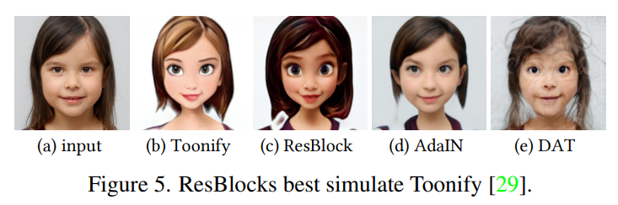
Abstract
Background
Introduction
Related Work
Portrait Style Transfer
Experiment
Output
01
Portrait Style Transfer
02
Fine-Tuning
03
04
05
06
07
08
(b) 는 모든 가중치를 fine-tuning한 output
Decision:
모든 가중치를 fine-tuning한 결과와 가장 비슷한
ResBlock으로 외부 스타일을 주입하기로 결정
블록 내부 모듈로는 Convolution + AdaIN을 사용

Slide 34
Abstract
Background
Introduction
Related Work
Portrait Style Transfer
Experiment
Output
01
Portrait Style Transfer
02
Fine-Tuning
03
Results:
Color 와 Structure에 대한 계층적 스타일 모델링
W를 이용한 유연한 스타일 조작
기존 모델의 가중치를 건드리지 않음 -> 모드 붕괴 완화
Residual Block의 contents loss에 대한 이점 획득
04
05
06
07
08

Slide 35
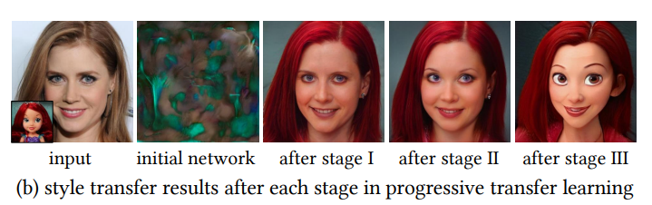
Abstract
Background
Introduction
Related Work
Portrait Style Transfer
Experiment
Output
01
Portrait Style Transfer
02
Progressive Fine-Tuning
03
04
05
06
07
08
Stage-1 : Color transfer on source domain
기존 도메인 내에서 색상 전달 담당
Residual Block Convolution의 가중치를 0에 가깝게
색상 변환 블록 Tc의 FC layer는 Identity Matrices로 설정
Coarse Style은 Intrinsic 스타일로부터, Fine style은 Extrinsic 스타일로부터 확보
Stylegan의 스타일 믹싱과 유사한 효과를 가져옴

Slide 36
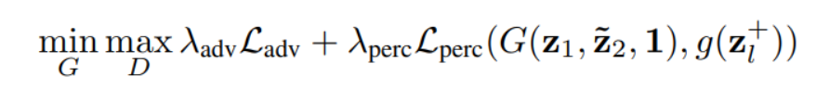
Abstract
Background
Introduction
Related Work
Portrait Style Transfer
Experiment
Output
01
Portrait Style Transfer
02
Progressive Fine-Tuning
03
04
05
06
07
08
Stage-2 : Structure transfer on source domain
Middle Style Capture하고 transfer하기 위한 외부 Style Path를 완전 훈련 목표
Random latent code : z1, z2
˜z2는 E(g(z2)에서 샘플링
z_{l}+ 에서 l은 Stylemixing이 발생. z1과 (18-l) z2의 concat하며 7에 5까지 줄임

Slide 37
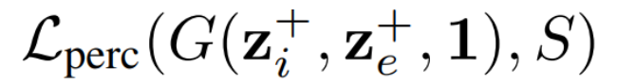
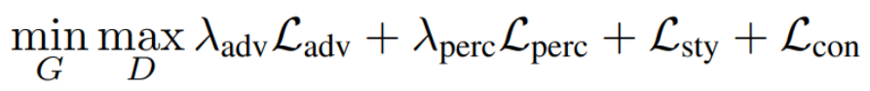
Abstract
Background
Introduction
Related Work
Portrait Style Transfer
Experiment
Output
01
Portrait Style Transfer
02
Progressive Fine-Tuning
03
Stage-3 : Style transfer on target domain
최종적으로 기존 도메인을 목표 도메인으로 fine-tuning함
Perceptual loss
Z 와 S와의 contextual loss와 feature matching loss의 합인 style loss
Modres와 Lcon의 L2 정규화와 Identity loss 활용
최종 손실함수
04
05
06
07
08

Slide 38
Experiment

Slide 39
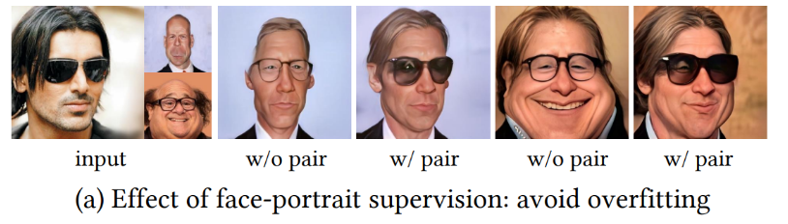
Abstract
Background
Introduction
Related Work
Portrait Style Transfer
Experiment
Conclusion
01
Experiment
02
Ablation Study
03
Paired Data
04
05
06
07
08

Slide 40
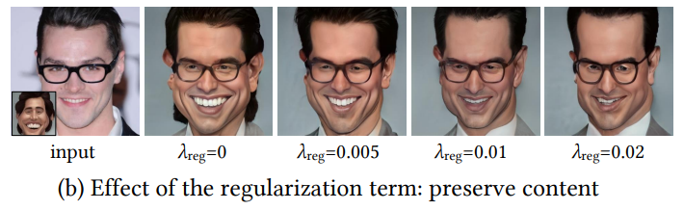
Abstract
Background
Introduction
Related Work
Portrait Style Transfer
Experiment
Conclusion
01
Experiment
02
Ablation Study
03
Regularization Lambda
04
05
06
07
08

Slide 41
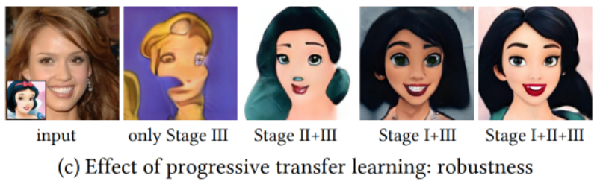
Abstract
Background
Introduction
Related Work
Portrait Style Transfer
Experiment
Conclusion
01
Experiment
02
Ablation Study
03
Progressive fine-tuning
04
05
06
07
08

Slide 42
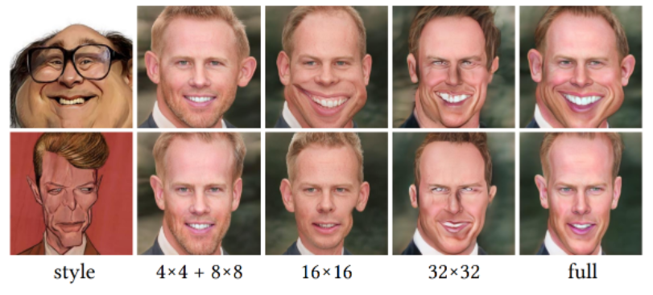
Abstract
Background
Introduction
Related Work
Portrait Style Transfer
Experiment
Conclusion
01
Experiment
02
Ablation Study
03
Effect of different layers
04
05
06
07
08
밑에 적힌 숫자의 layer에만 외부 스타일을 주입 했을 때 변화 모습

Slide 43
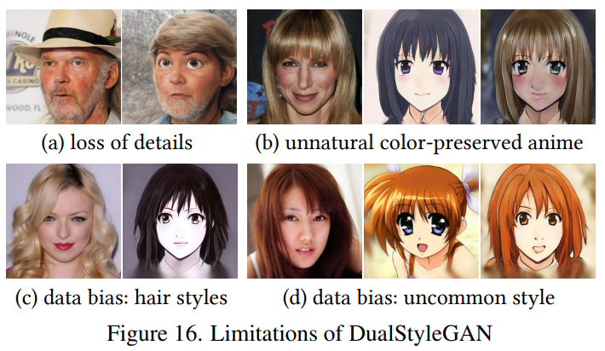
Abstract
Background
Introduction
Related Work
Portrait Style Transfer
Experiment
Conclusion
01
Limitation
02
03
04
05
06
07
08
(a): 모자와 같은 비얼굴 텍스쳐를 잘 감지하지 못함
(b): 애니메이션 부분 중 코 부분이 매우 부자연스러움
(c): Extrinsic style dataset에 앞머리가 없는 곱슬머리 이미지가 없어 표현 하지 못함
(d): 극도로 큰 눈 등 특이한 스타일은 표현 할 수 없음

Slide 44
OUTPUT

Slide 45
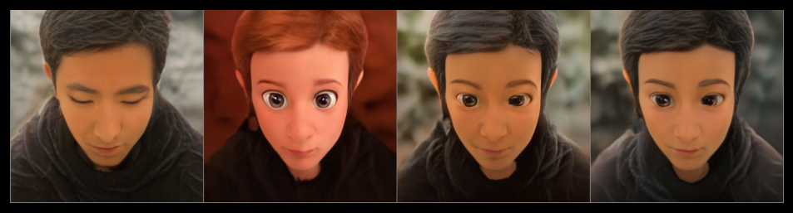
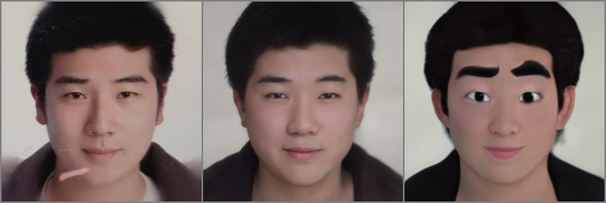
Output
01
02
03
04
05

Slide 46
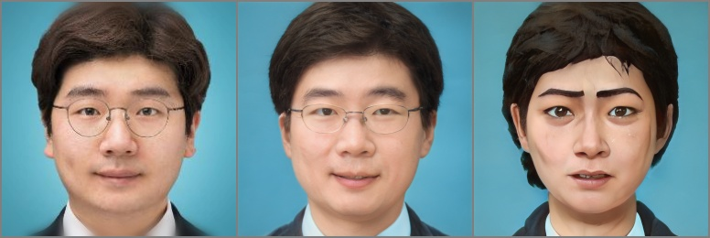
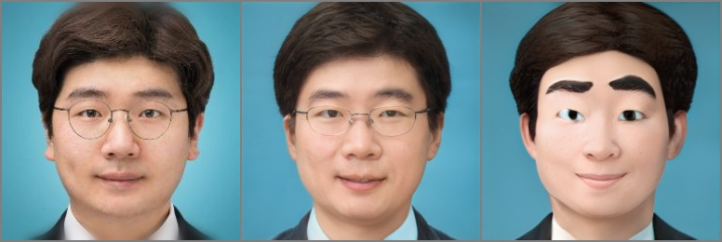
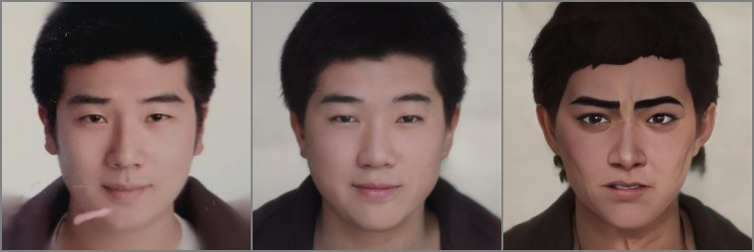
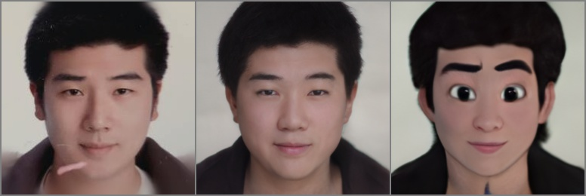
Output
01
02
03
04
05

Slide 47
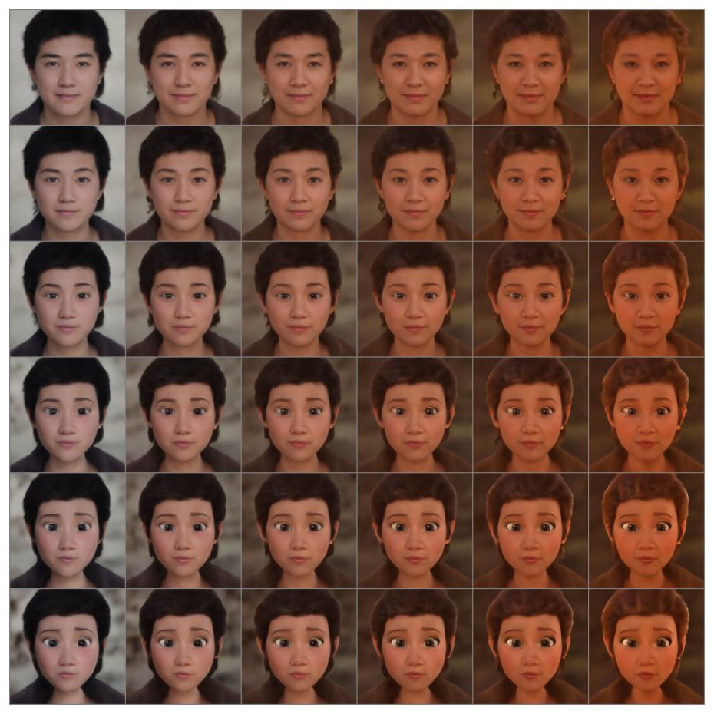
Output
01
02
03
04
05
Structure
Color

Slide 48
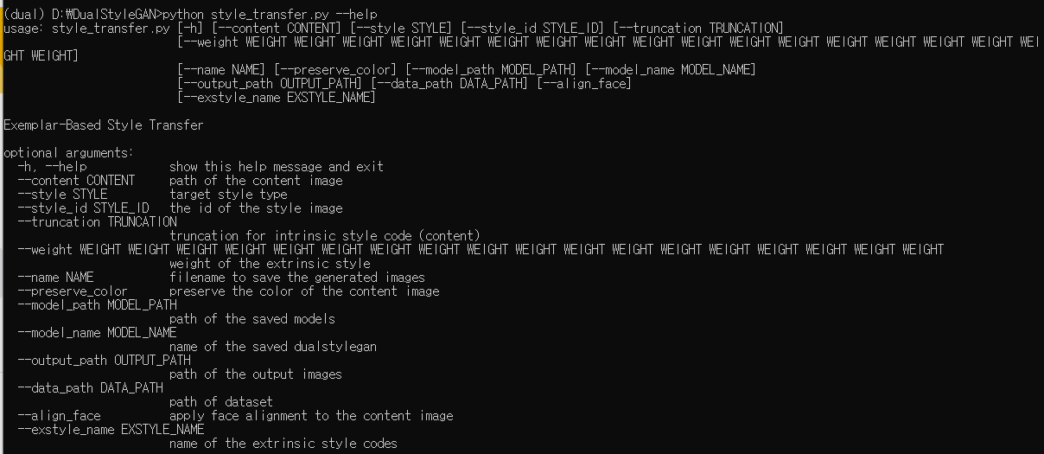
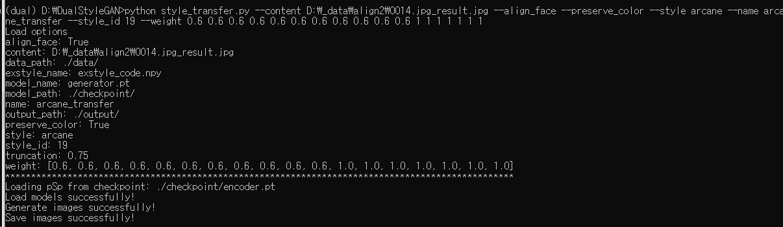
Output(argparse)
01
02
03
04
05

Slide 49
Architecture & Source Code

Slide 50
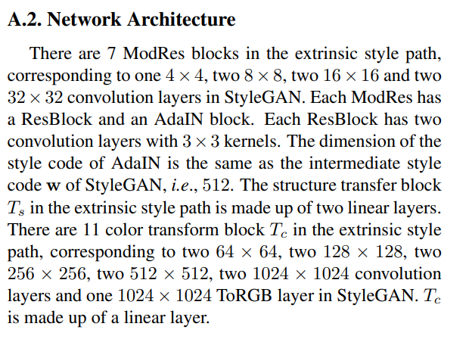
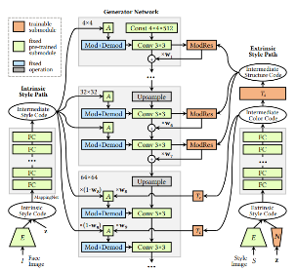
Architecture
01
1
02
2
03
3
04
4
05
5
6
7

Slide 51
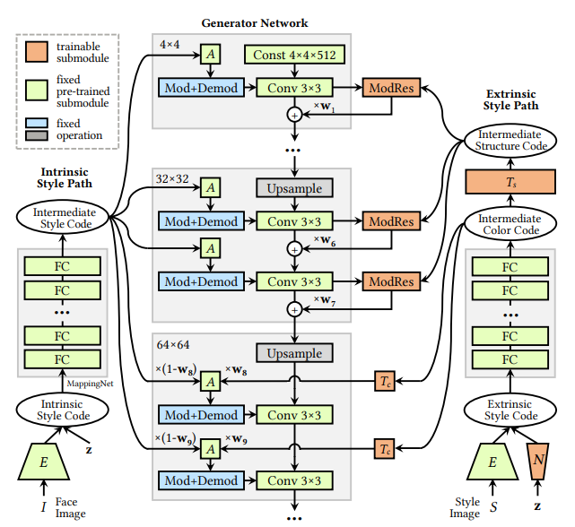
ModRes
V
01
x7
1
ResBlock + AdaIN block
02
03
04
05
V
11XcolorTransform block

Slide 52
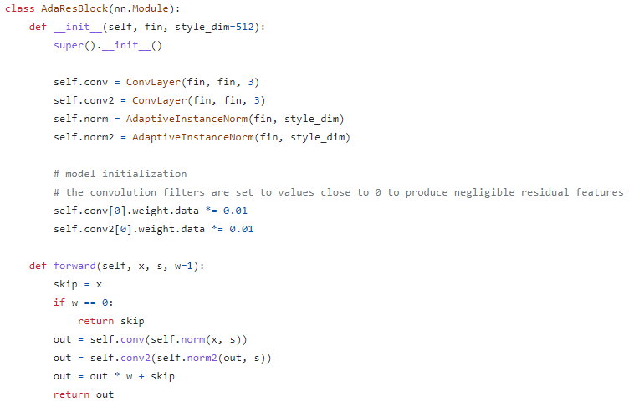
ModRes Code
01
02
03
04
05

Slide 53
ModRes Block Utilize
2
32 X 32 까지 ModRes 사용
01
3
ResBlock + AdaIN block
02
03
04
05

Slide 54
Transfer Block Ts
01
02
03
04
5
05
Two linear layers

Slide 55
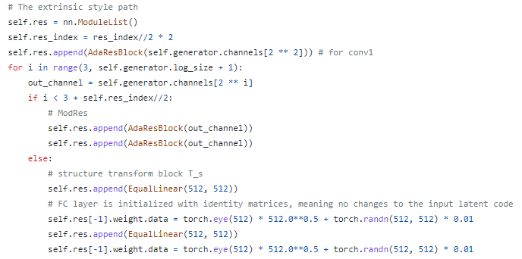
Transfer Block Ts Code
01
02
03
04
05

Slide 56
11 Color Transform Block
V
01
x7
1
ResBlock + AdaIN block
02
03
04
05
6
V
11 Color Transform block

Slide 57
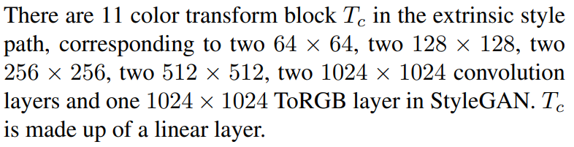
11 Color Transform block
01
1
02
03
04
05
V
11 Color Transform block

Slide 58
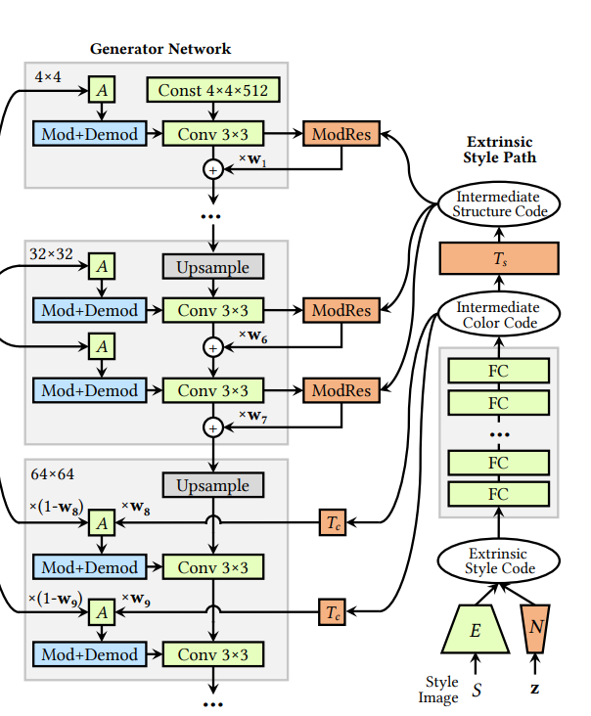
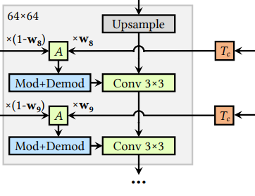
11 Color Transform block
01
1
02
03
04
05
1024 X 1024

